Slide 1


СОГБПОУ
«Вяземский медицинский колледж
им. Е.О.Мухина»

Slide 2

Добровольческое движение
в колледже зародилось
в 2016 году

Slide 3

В апреле 2016 года
студенты-добровольцы
организовали
социальную
службу
«МИЛОСЕРДИЕ»

Slide 4
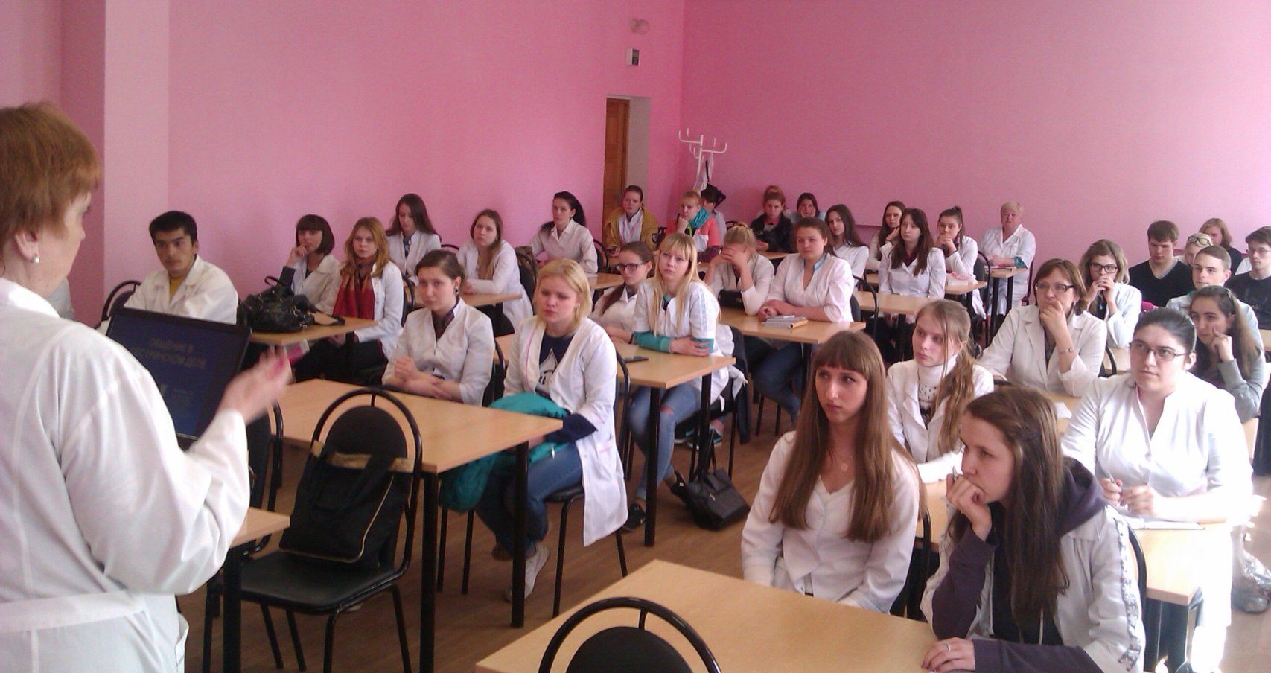
«Общение в сестринском деле»
обучающий семинар для добровольцев

Slide 5
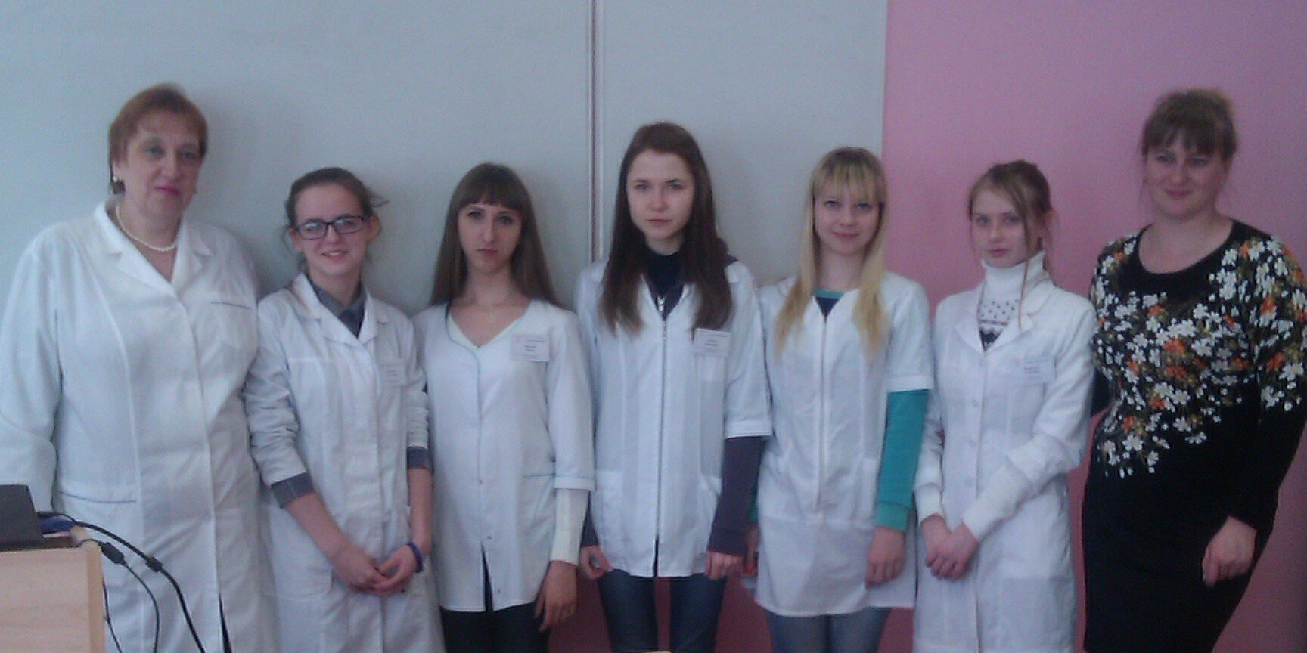
Торжественное вручение удостоверения добровольца службы «МИЛОСЕРДИЕ»

Slide 6


Slide 7
Социальная служба «МИЛОСЕРДИЕ» сотрудничает
с БФ «Вязь» и НП «Исток»
Совместно мы проводим:
Лекции по охране здоровья;
Гуманитарные акции;
Благотворительные сборы;
Проект «Ветераны ВОВ»

Slide 8
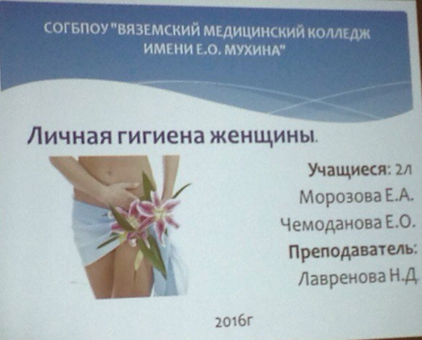
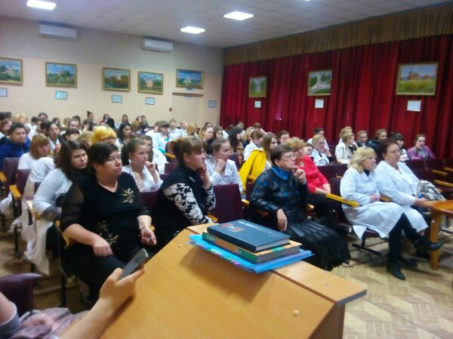
Образовательная
лекция
«Личная гигиена
женщины»

Slide 9
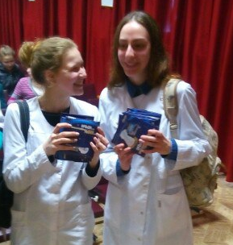
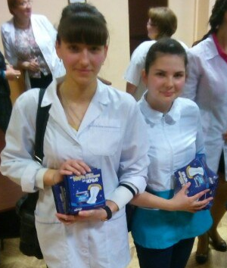
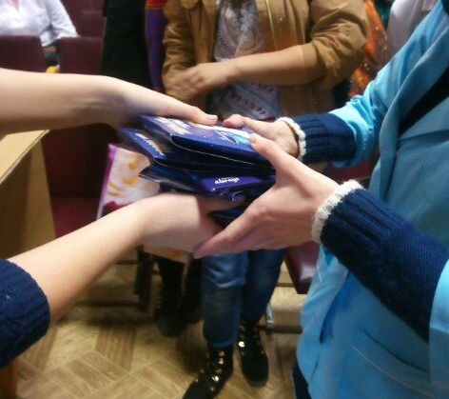
Гуманитарная акция ко Дню здоровья
«Личная
гигиена женщины»

Slide 10


Slide 11
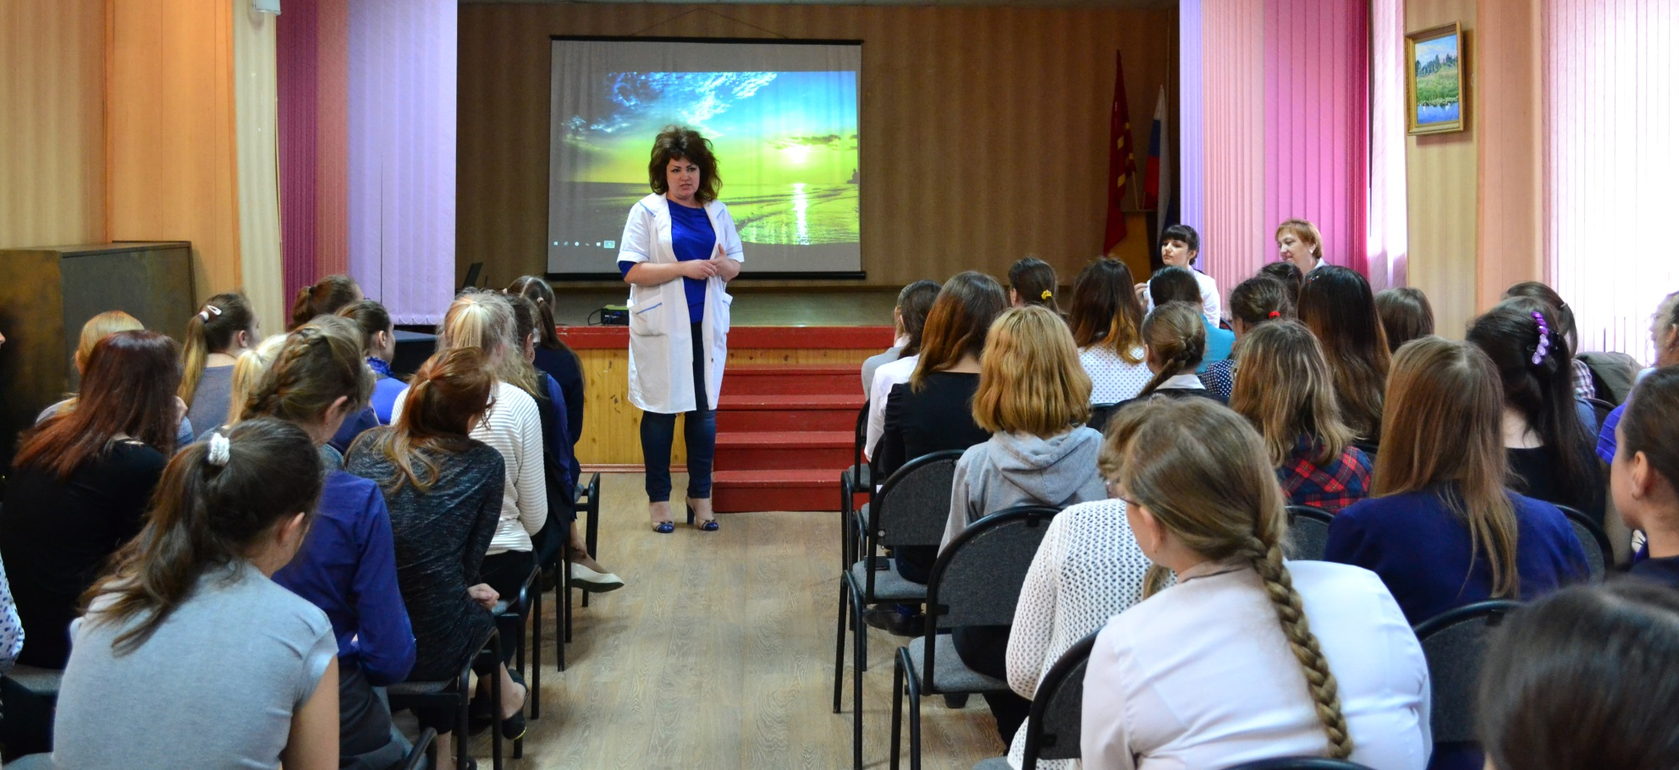
Интерактивные лекции
по личной гигиене девушек
в школах г.Вязьмы

Slide 12


Slide 13
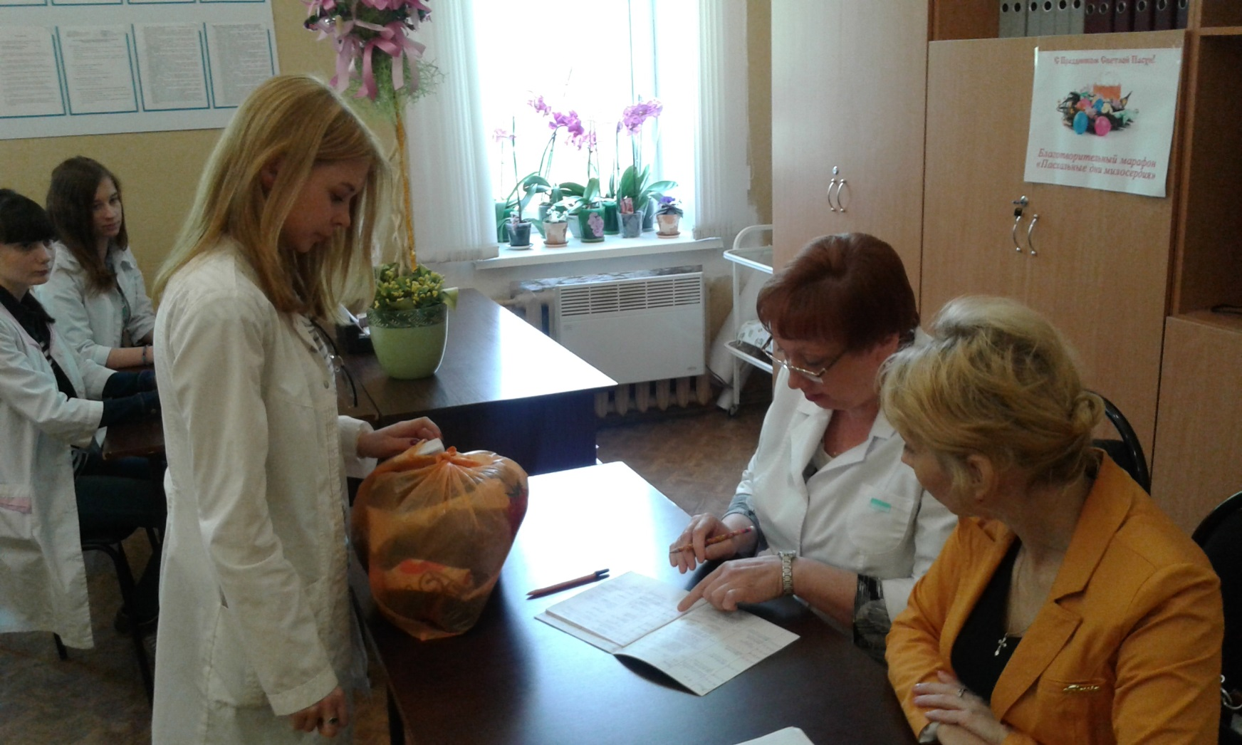
Сбор гуманитарной помощи
для малообеспеченных семей

Slide 14


Slide 15
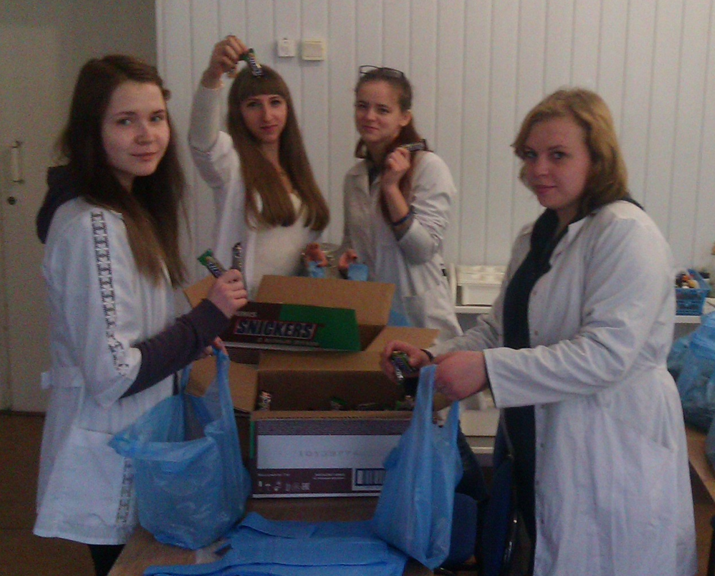
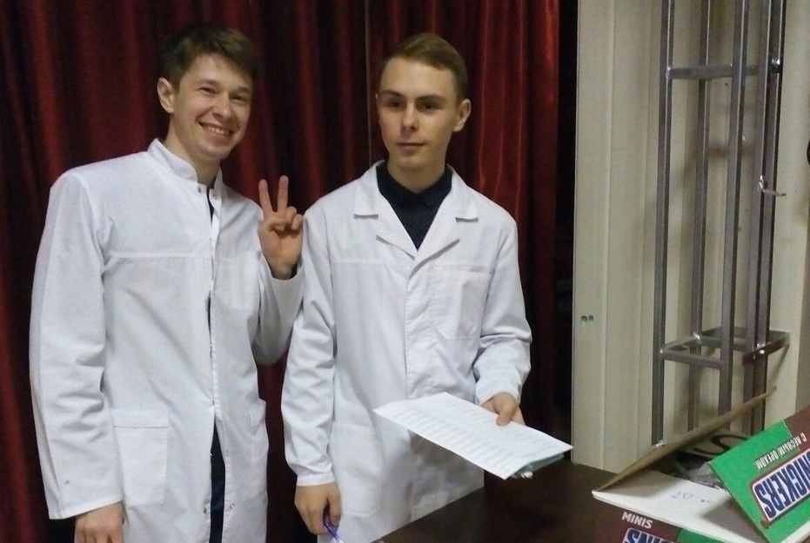
Благотворительная акция
«Сладость
в радость»

Slide 16


Slide 17
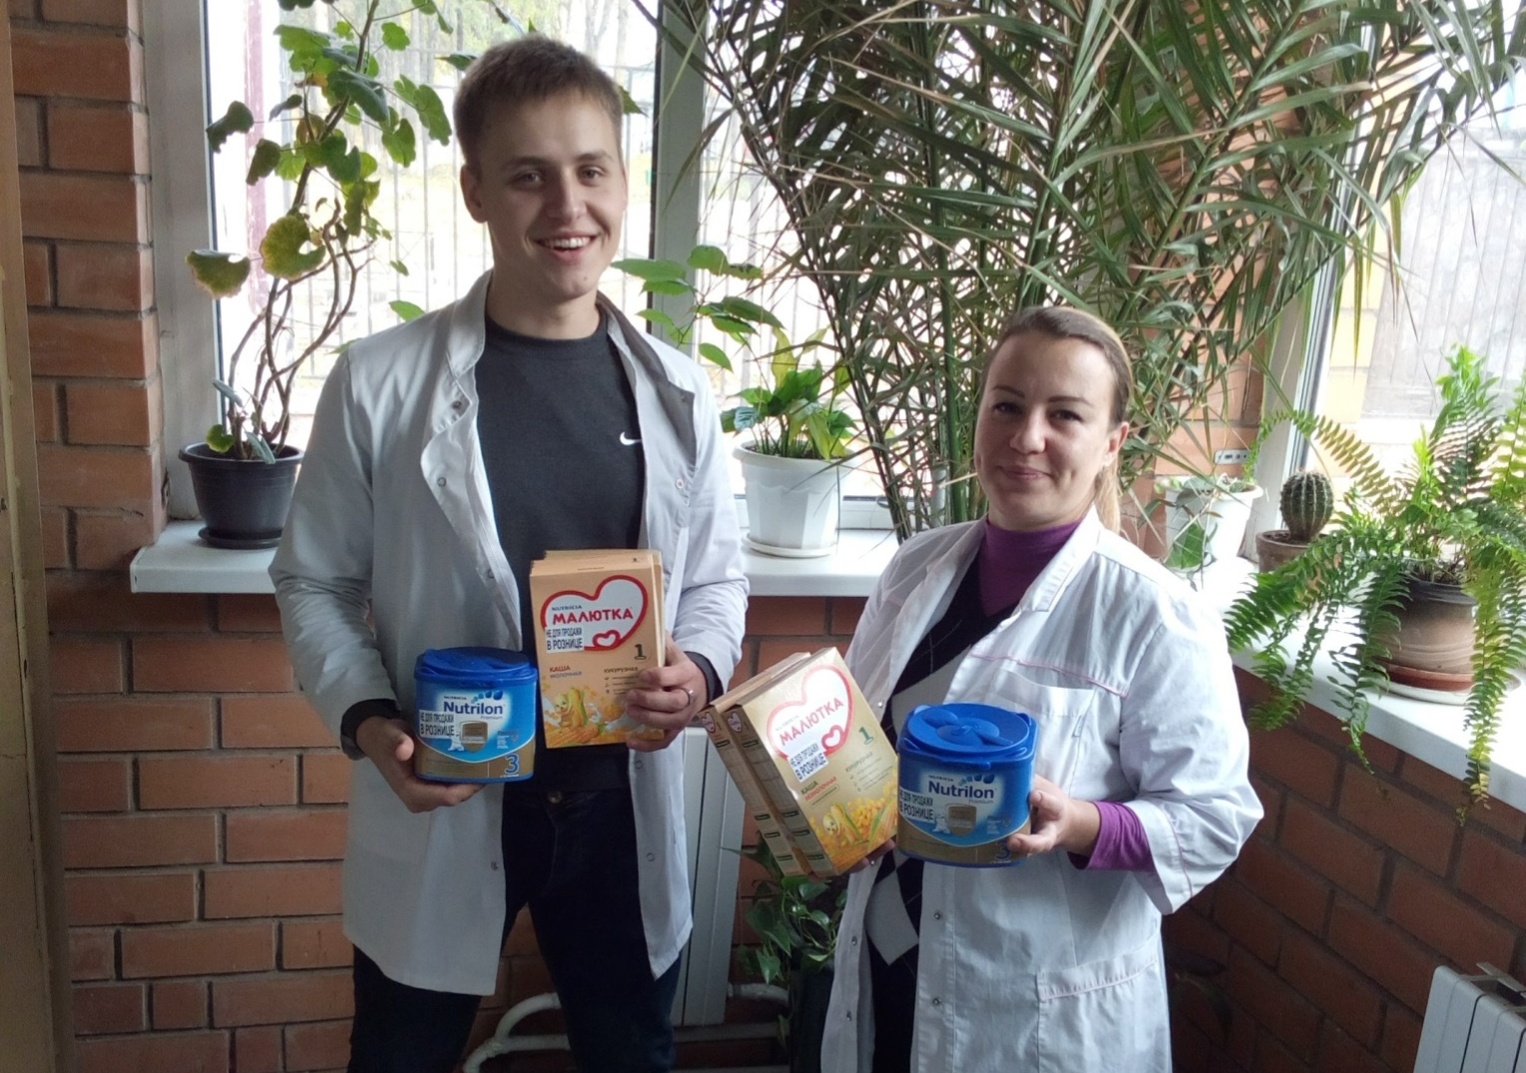
Благотворительная акция
«С новорождённым!»

Slide 18


Slide 19
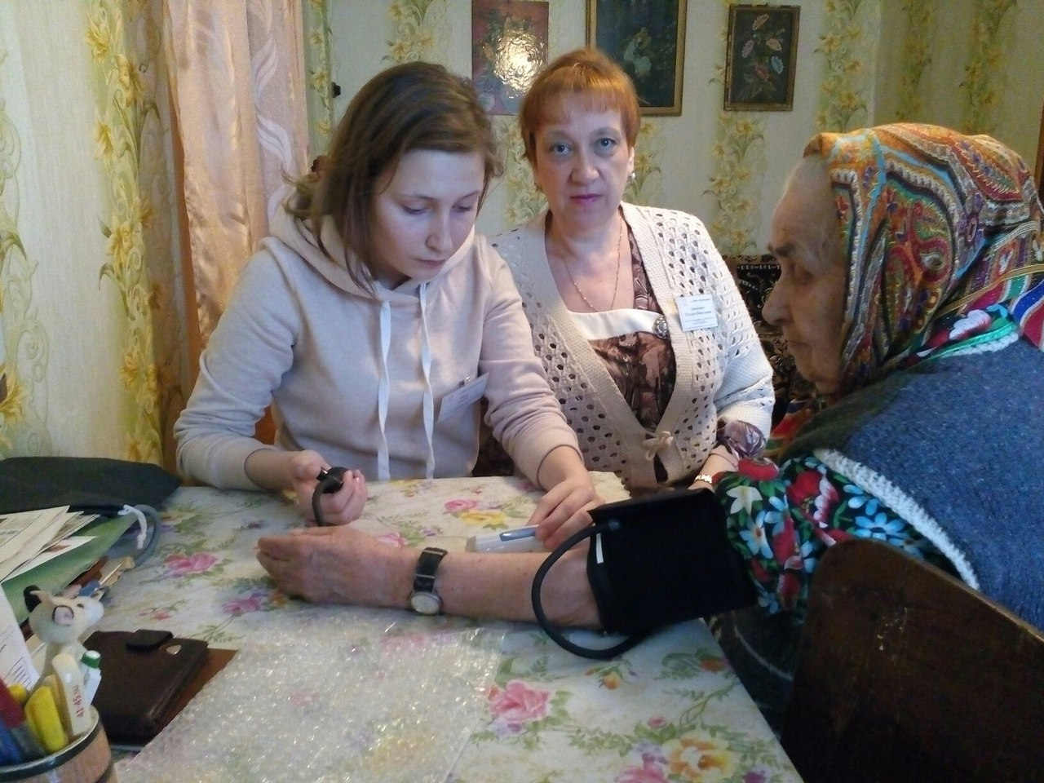
Проект «Ветеран ВОВ»

Slide 20
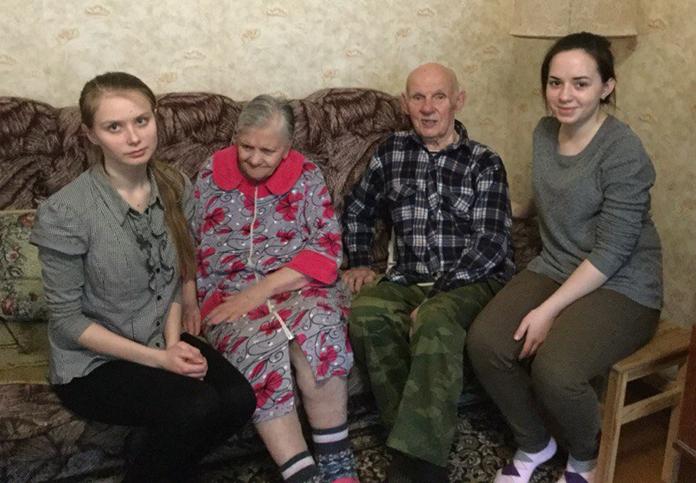
Проект «Ветеран ВОВ»

Slide 21


Slide 22
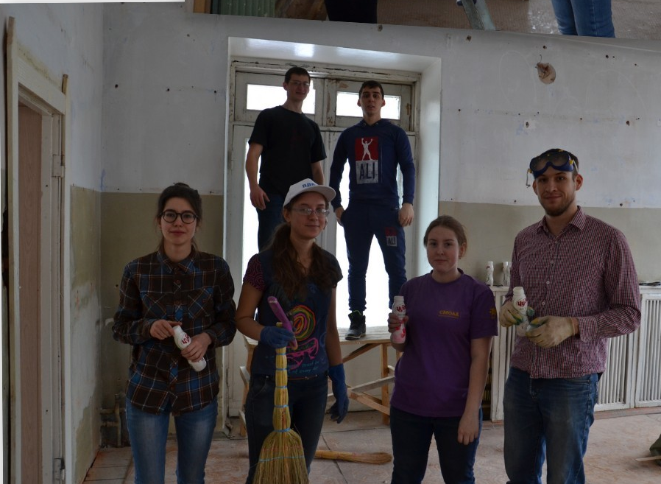
Моложёжный досуговый центр «Рост»
Мы помогали в ремонте помещений

Slide 23
Более 40 студентов колледжа зарегистрированы на сайте https://добровольцыроссии.рф
и активно участвуют
в мероприятиях города

Slide 24
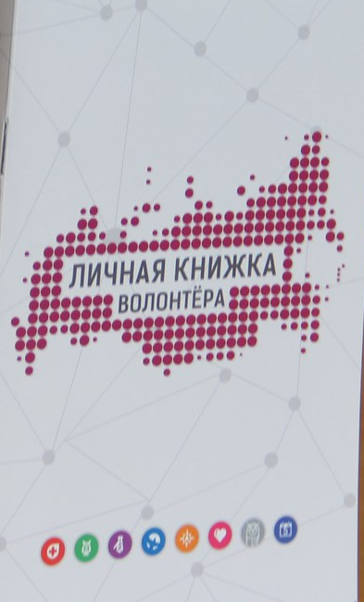
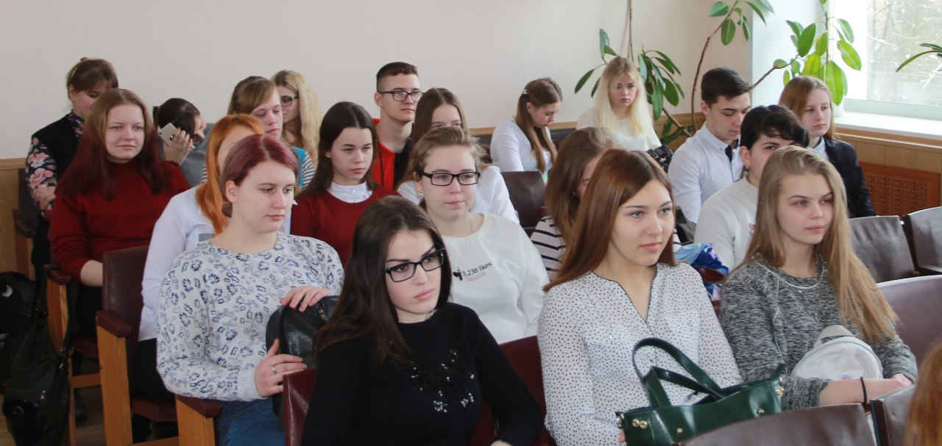
Торжественное открытие
Года волонтёра
Мы получили книжки волонтёров

Slide 25


Slide 26
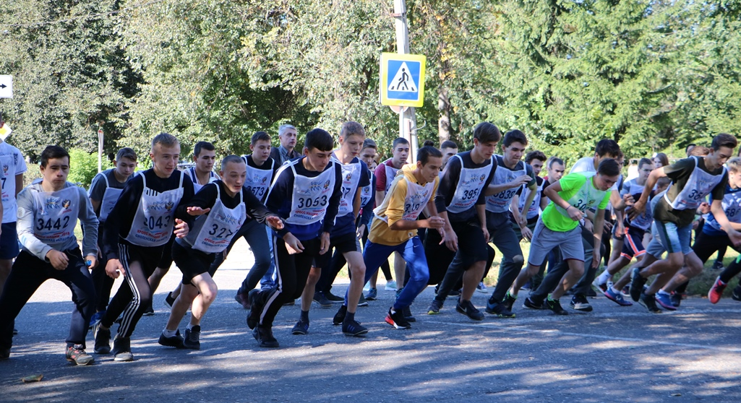
Кросс Нации 2018
Мы – участники забега и
помощники организаторов

Slide 27


Slide 28
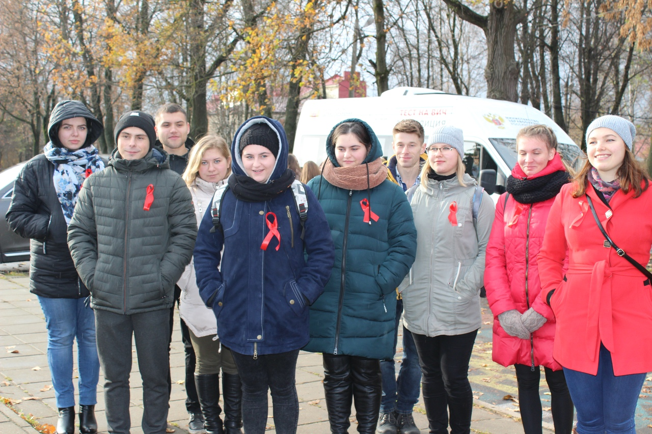
Акция «Тест на ВИЧ. Экспедиция»

Slide 29
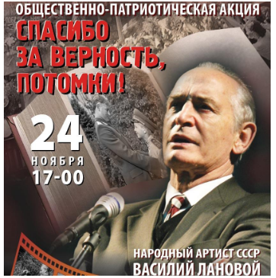

Slide 30
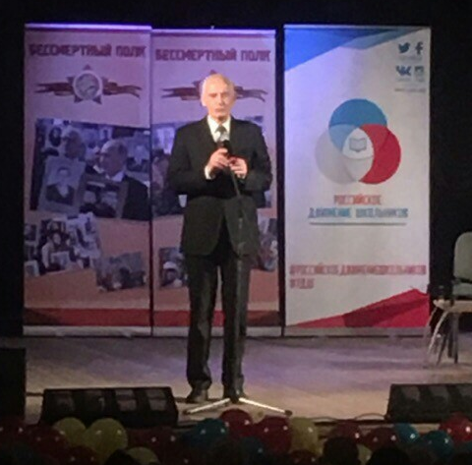
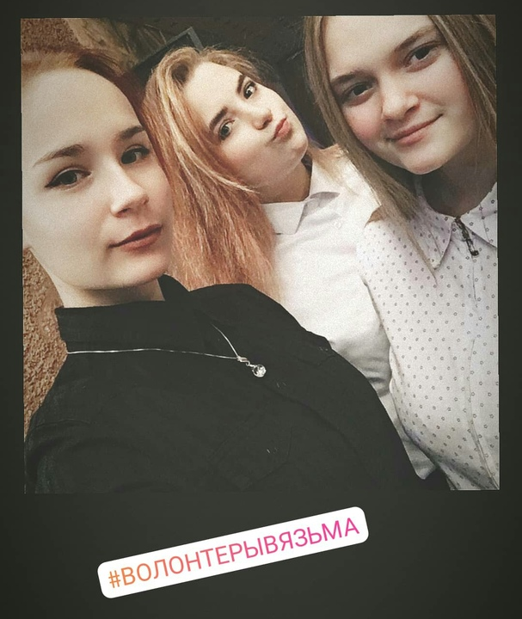
Встреча с Василием Лановым
Мы – помощники организаторов

Slide 31


Slide 32


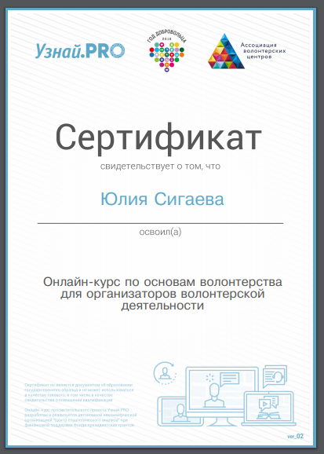
Онлайн-курс по основам волонтёрства для нынешних и будущих волонтеров
Узнай.PRO
Мы проходим обучение

Slide 33


Slide 34


Slide 35


